Slide 1
Modelagem matemática
A MATEMÁTICA EM CARRARA ESCULPIDA: DO COTIDIANO A SALA DE AULA
Notes:
Esculpir a realidade dentro da matemática é uma forma de tomá-la mais humana

Slide 2
O que é Modelagem matemática?
Modelagem Matemática é acima de tudo uma perspectiva, algo a ser explorado, o imaginável e o inimaginável de uma forma:
Livre;
Espontânea;
Necessária.
Notes:
Perspectiva segundo Aurélio:
1. Arte de representar os objetos sobre um plano tais como se apresentam à vista.
Livre: porque o professor pode escolher o tema, o modelo e de onde ela vai partir;
Espontâneo: Aurélio 2. Que se manifesta como que por instinto, sem premeditação ou desvios; sincero:
Necessário: Além de causar estímulos, tornar humana ela torna prática.

Slide 3
Como surgiu a modelagem matemática?
As ideias de Klein permearam as reflexões matemáticas no século XIX, por volta de 1968 foram defendidas e ajustadas pelo pesquisador holandês, Hans Freudenthal como também por Henry Pollak, sendo assim estas ideias foram motivadoras para uma organização, e por parte de Freudenthal, motivadoras de uma conferência, com o objetivo de incluir as aplicações e a modelagem no ensino da matemática. Esse evento foi tematizado a partir do seguinte questionamento: como ensinar matemática de modo a ser útil? Como também houve a oportunidade de apresentar um estudo sobre Educational Studien in Mathematics.

Slide 4
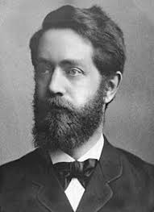
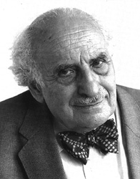
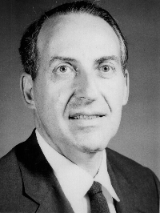
Felix Klein
Nascimento: 25 de abril de 1849, Düsseldorf, Alemanha
Falecimento: 22 de junho de 1925, Gotinga, Alemanha
Formação: Universidade de Erlangen-Nuremberga, Universidade de Bonn, Universidade Humboldt de Berlim
Prêmios: Medalha Copley, Medalha De Morgan
Hans Freudenthal
Nascimento: 17 de setembro de 1905, Luckenwalde, Alemanha
Falecimento: 13 de outubro de 1990, Utrecht, Países Baixos
Formação: Universidade Humboldt de Berlim
Organização fundada: Freudenthal Institute for Science and Mathematics Education
Henry Otto Pollak
Nascimento: 13 de dezembro de 1927 (idade 91 anos), Áustria
Livros: Math Trails
Formação: Universidade Yale, Universidade Harvard
Notes:
Felix Christian Klein foi um matemático alemão. Seu trabalho incidiu na geometria não-euclidiana e nas interligações entre a teoria dos grupos e a geometria.
Hans Freudenthal foi um matemático de origem holandesa. Fez contribuições substanciais à topologia algébrica e também teve interesse na literatura, filosofia, história e educação matemática.
Henry Otto Pollak (born December 13, 1927) is an Austrian-American mathematician voltado para matemática aplicada.

Slide 5
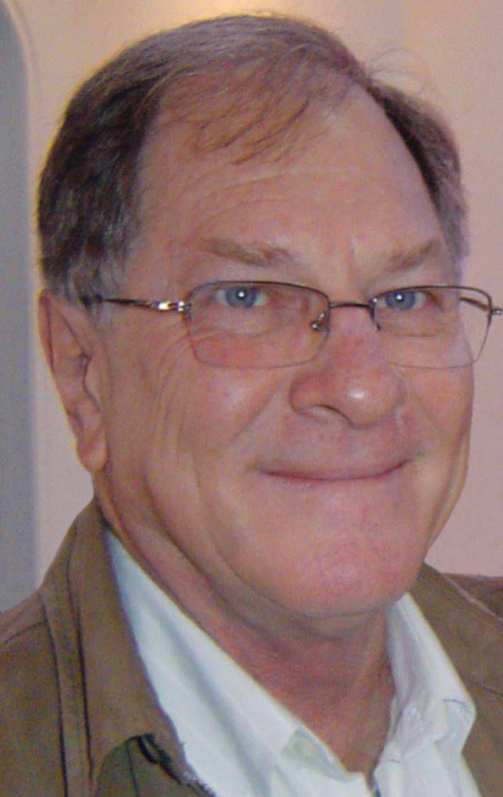
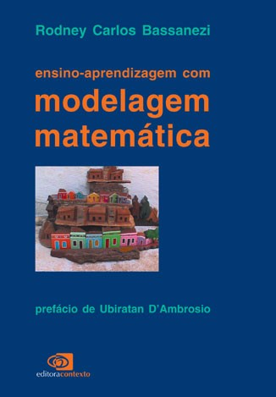
“A atividade de aplicar a Matemática e tão antiga quanto a própria matemática. É sabido que muitas ideias em matemática surgiram a partir de problemas práticos”
(BASSANEZI, 2002, p.44)
Rodney Carlos Bassanezi é professor titular aposentado do Instituto de Matemática, Estatística e Computação Científica (IMECC) da Unicamp e da UFABC.

Slide 6
Influencias do capitalismo
As necessidades;
A Educação;
Influencia sobre os educadores;
O cotidiano;
O psicológico.
Notes:
As necessidades->as necessidades geradas pelo capitalismo, os matemáticos deixaram de se preocupar com a educação, criando teorias que eram voltadas diretamente para os meios de produção;
A Educação->os matemáticos deixaram de se preocupar com a educação, criando teorias que eram voltadas diretamente para os meios de produção
Influencia sobre os educadores->Condicionados a nova metodologia educacional os professores passaram a acreditar que a matemática realmente estava se tornado difícil
O cotidiano->parecer ao aluno testes de memória que servia apenas para avaliar sua capacidade intelectual
O psicológico->Uma tortura

Slide 7
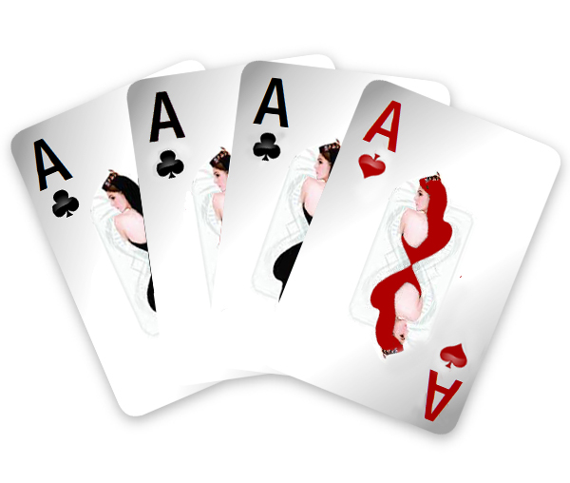
Influencias do cognitivo
Notes:
O condicionamento mental
Teste da clara do ovo; repetir gema.
É comum enxergarmos as coisas sempre na forma em que costumamos encontra-las ou enxergarmos o que queremos ver
Na realidade a sequência é: paus, paus, paus e espada

Slide 8
Condicionamento mental
Três amigos foram a uma lanchonete, chegando lá pediram o mesmo tipo de lanche, ao termino um dos amigos gritou: garçom a conta? Imediatamente o garçom somou a conta e respondeu: trinta reais, os amigos levantaram e cada um sacou dez reais e entregou ao garçom, que retornou ao balcão e entregou ao dono da lanchonete o dinheiro e a comanda para conferência, após conferir o dono da lanchonete chamou o garçom e disse, você somou errado, a conta só deu 25 reais, volte lá e devolva cinco. Ruim de conta, mas esperto na vida, o garçom percebeu que os cinco reais não daria a divisão exata por três amigos e logo colocou dois reais no bolço e devolveu um real a cada amigo. Agora pensemos juntos, se cada amigo deu dez reais e recebeu um de troco, então pagou nove, três vezes nove é vinte e sete, mais dois que o garçom colocou no bolço, vinte e nove, de vinte e nove para trinta falta um, então onde esta o outro real?
Notes:
O aluno e o professor também e levado a pensar errado
como no caso dos naipes, esta distância segue a variável tempo e aumenta continuamente, fazendo com que a teoria informal do professor, que avaliou o aluno como incapaz, pareça aos seus olhos verdadeira, como no caso da lanchonete em que fomos induzidos ao erro.
O que de fato acontece na lanchonete é que realmente cada amigo pagou nove, e três vezes nove realmente é vinte e sete, até aí a linha de pensamento está correta e por isso você segue o raciocínio, se deixando levar a uma conclusão errada, pois os vinte e sete devem ser somados com os três que o garçom devolveu e não com os dois que ele colocou no bolso, pois os dois estão embutidos nos vinte e sete já que a conta só deu vinte e cinco.

Slide 9
O MÉTODO DOS NOVE PASSOS
Conhecimento dos conteúdos, devemos conhecer bem o livro didático adotado pela escola, mas ter em mão uma grande diversidade destes, a fim de selecionar a melhor forma de se aplicar o conteúdo. Os livros acessórios servirão de complemento para o livro didático principal.
Associar os conteúdos aos hábitos locais
Cronograma
Propor atividades
Reflexão sobre o que foi aprendido
Replanejamento do conteúdo as novas necessidade
Aplicabilidade pratica do conteúdo
Proposição de novas atividades
Avaliação
Notes:
A liberdade
O aperfeiçoamento pela prática

Slide 10
COMO AVALIAR?
A imagem da avaliação da aprendizagem no método tradicional deve sempre estar na cabeça do aluno para que ele sinta a necessidade de se capacitar e preparar-se para ser avaliado, mas o professor deve sempre lembrar que este tipo de avaliação tem suas falhas em questões como tempo, ansiedade e nervosismo. Esta, pode se tornar um objeto de tortura perdendo a sua verdadeira finalidade.
Devemos sempre avaliar comportamento, coleguismo, respeito ao próximo e a aprendizagem efetiva dos conteúdos ministrados. Esta avaliação deve vir de forma espontânea como relatórios sobre a atividade, resolução de problemas no quadro e durante as atividades, somente quando a maior parte da turma concordar através de propostas do professor que indicar o que vai cobrar e quando o mesmo perceber que a turma vai se sentir bem para fazer uma avaliação no método tradicional é que esta deve ser aplicada.
Por muitas vezes diante de adolescente precisamos nos impor, por isso a importância da imagem tradicional de avaliação, mais devemos lembrar que também queremos nos avaliar, a forma como estamos ensinado e qual o tipo de educação que este aluno esta tendo, então o método de questionar nem sempre é eficaz, devemos mostrar para o aluno o que queremos e o que estaremos avaliando.

Slide 11
QUAL O PERFIL DO PROFESSOR?
?
Notes:
Predisposto
Amante
Um artesão de vidas
Um pato

Slide 12
The End.
Notes:
Predisposto
Amante
Um artesão de vidas
Um pato

